Slide 1
Biblia rozdelenie
Rozdelenie Biblie

Slide 2
Biblia má 66 kníh
Biblia bola písaná vyše 2000 rokov. Písali ju ľudia, ktorých inšpiroval sám Pán Boh.

Slide 3
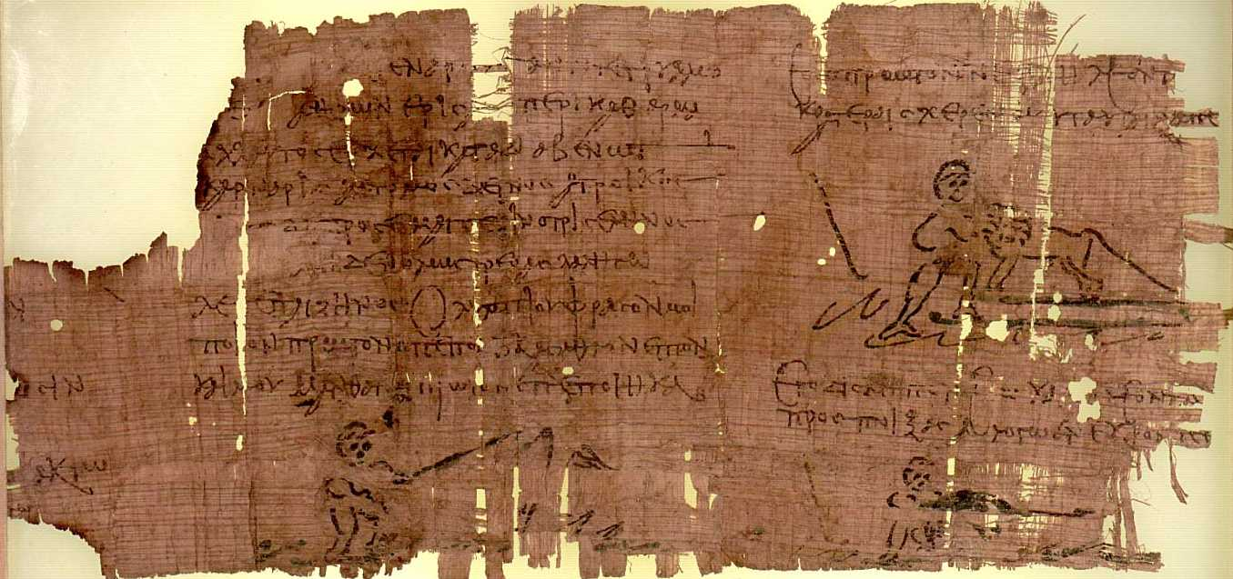
Knižne zvitky Papyrus
Príbehy boli zapisované na:
Papyrus -
sa získaval z rastliny, ktorá sa pestovala na močaristých brehoch
Nílu.

Slide 4
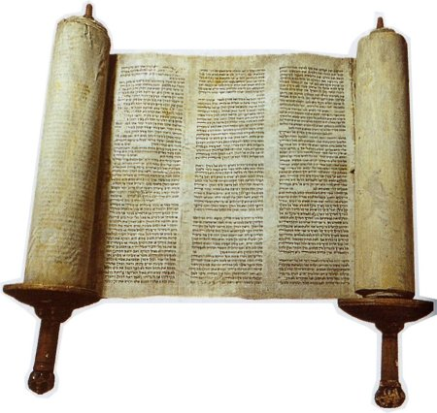
Knižne zvitky Pergamen
Príbehy boli zapisované na:
Pergamen -
je jemne vypracovaná koža,
na ktorú bolo možné písať

Slide 5
Stará zmluva Nová zmluva
Rozdelenie Biblie podľa doby vzniku:

Slide 6
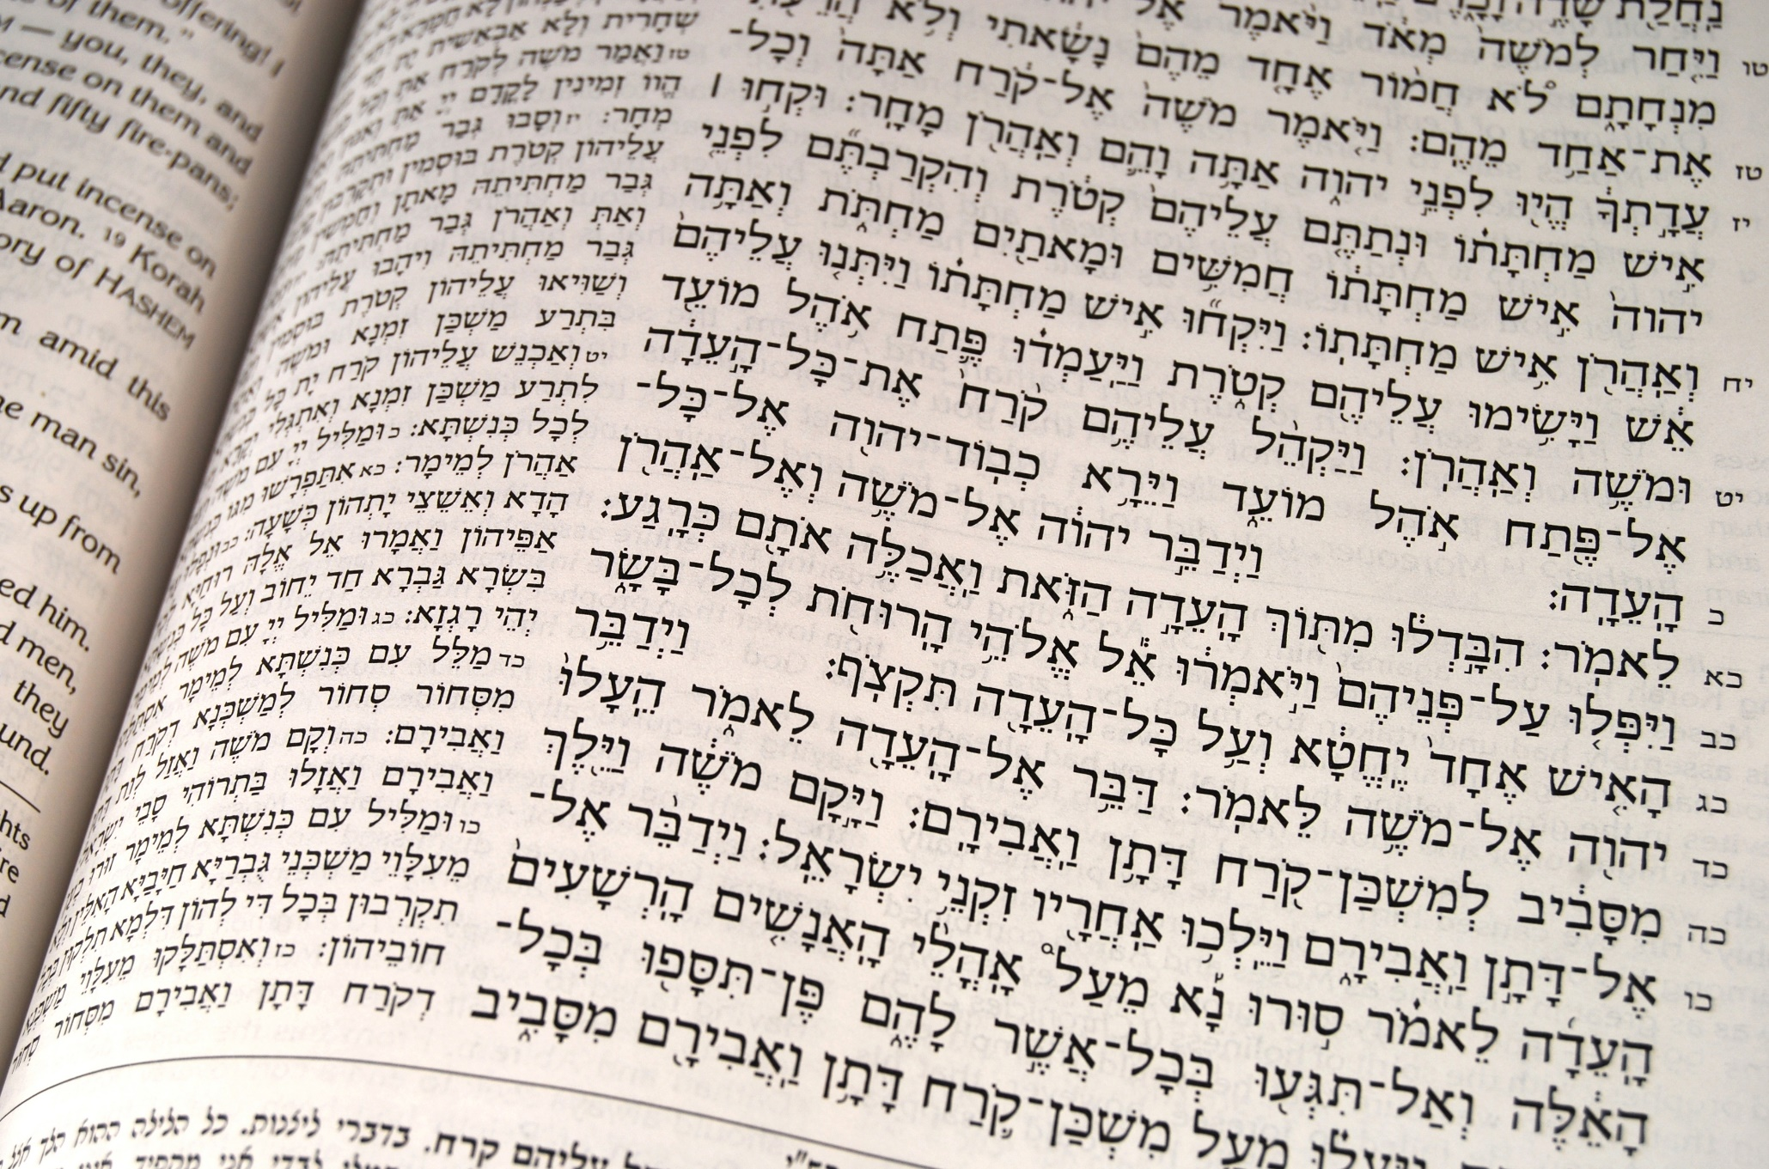
Stará zmluva má 39 kníh jazyk - hebrejčina

Slide 7
Nová zmluva má 27 kníh jazyk - Gréčtina

Slide 8
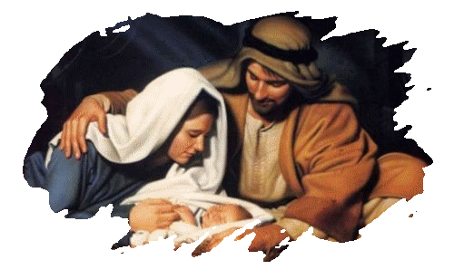
Nová zmluva bola napísaná po narodení Pána Ježiša
Stará zmluva bola napísaná pred narodením Pána Ježiša

Slide 9
Kanonické Apokryfické
Rozdelenie Biblie podľa pôvodu:

Slide 10
Kanonické
Obsahujú pravé Božie slovo –
sú kánonom – pravidlom viery.

Slide 11
Apokryfické
Neobsahujú čisté Božie slovo
A je ich sedem.

Slide 12
Historické knihy vyučujúce knihy prorocké knihy
Rozdelenie Biblie podľa obsahu:

Slide 13
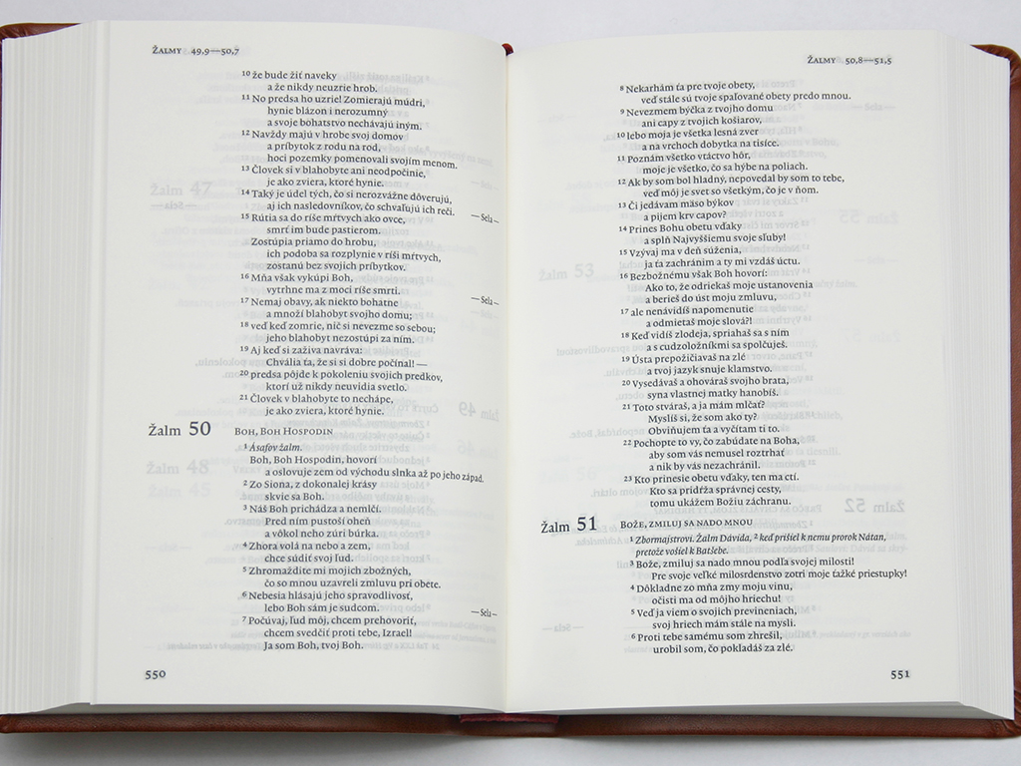
Jednotlivé knihy sa delia na kapitoly a kapitoly na verše. Každá kapitola a verš majú svoje číslo.

